Slide 1

Linux Fundamentals
Original av Kemal Andre Dalby Badili og Frank Gulli
Forked by Morten Bergfall
Forked agiain by Vetle Karlsen

Slide 2

Tema
Historie
Open source
Lisensiering
Hva er en “Linux Distribution”
Hvor brukes Linux
Forskjeller mellom Windows and Linux

Slide 3
Historie
Linux er inspirert av Unix
Unix hadde fokus på multi-user og multi-tasking
Opprinnelig skrevet i assembly (maskinkode)
Etterhvert ble Unix skrevet i C, og kunne porteres til ulike systemer
Unix ble utvikla av Bell Labs. Seinere solgt til Novell, og så gitt til Open Group.
Modulært design

Slide 4
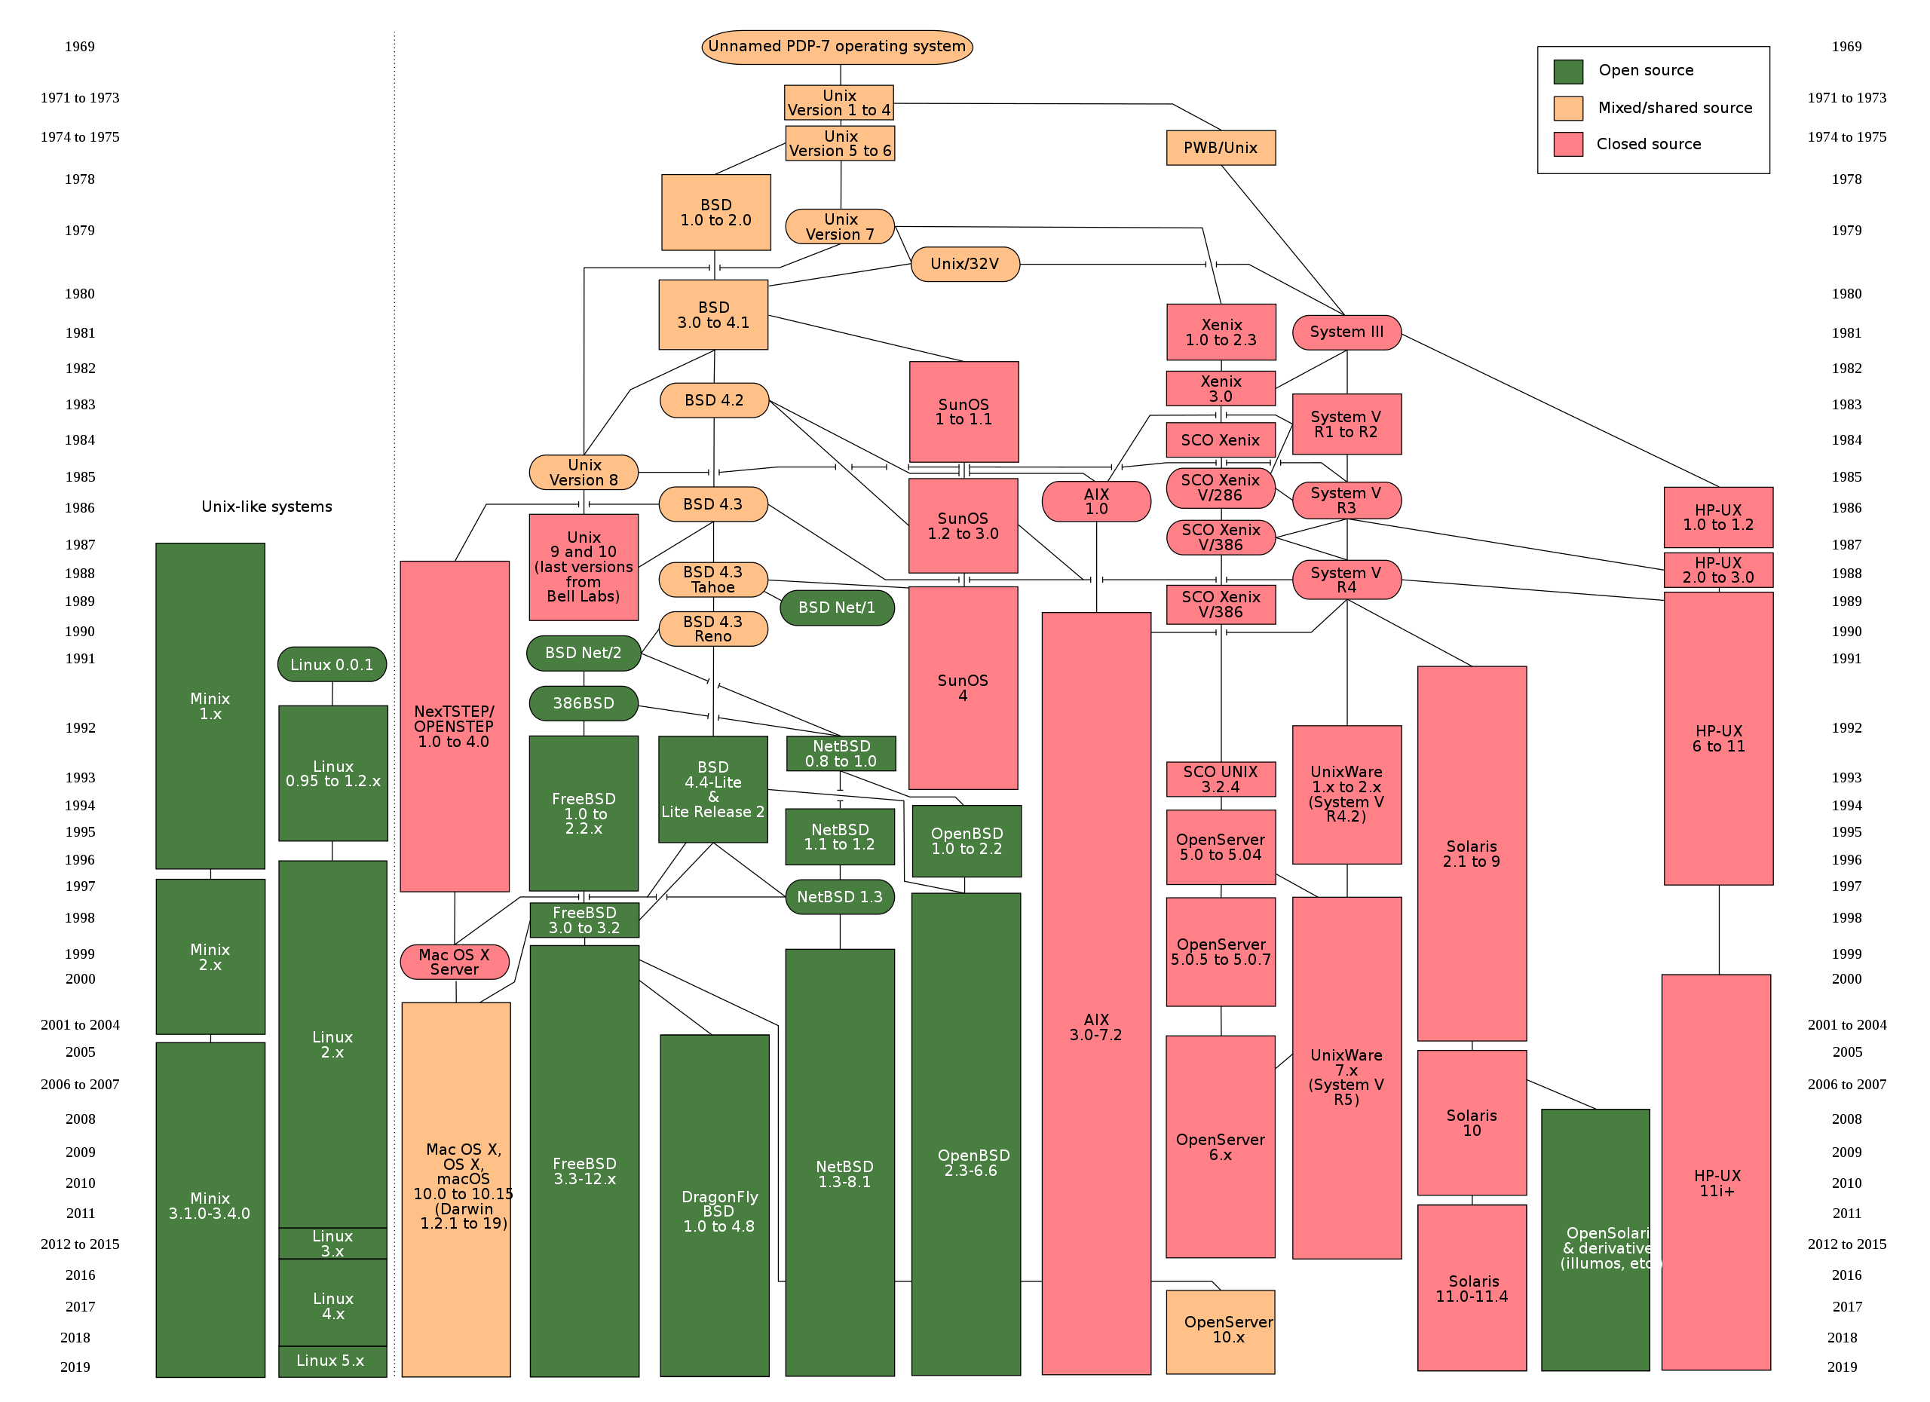

Slide 5
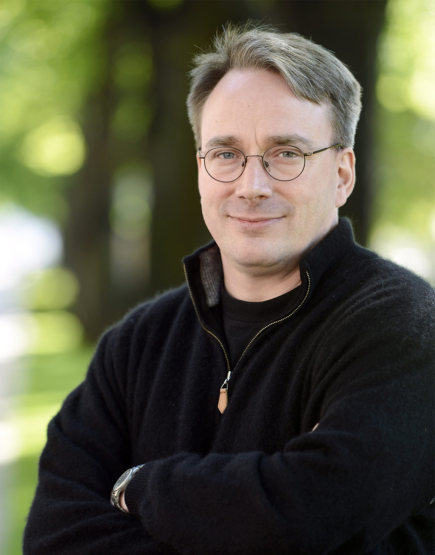
Historie
I 1991 (som 21 åring!) lagde Linus Torvalds den første Linux-versjonen
Linus ville opprinnelig kalle OSet for “Freax” (“free”, “freak” og “X”)
Kjørte opprinnelig kun på Intels 80386 CPU, men fikk raskt støtte for “all” hardware

Slide 6
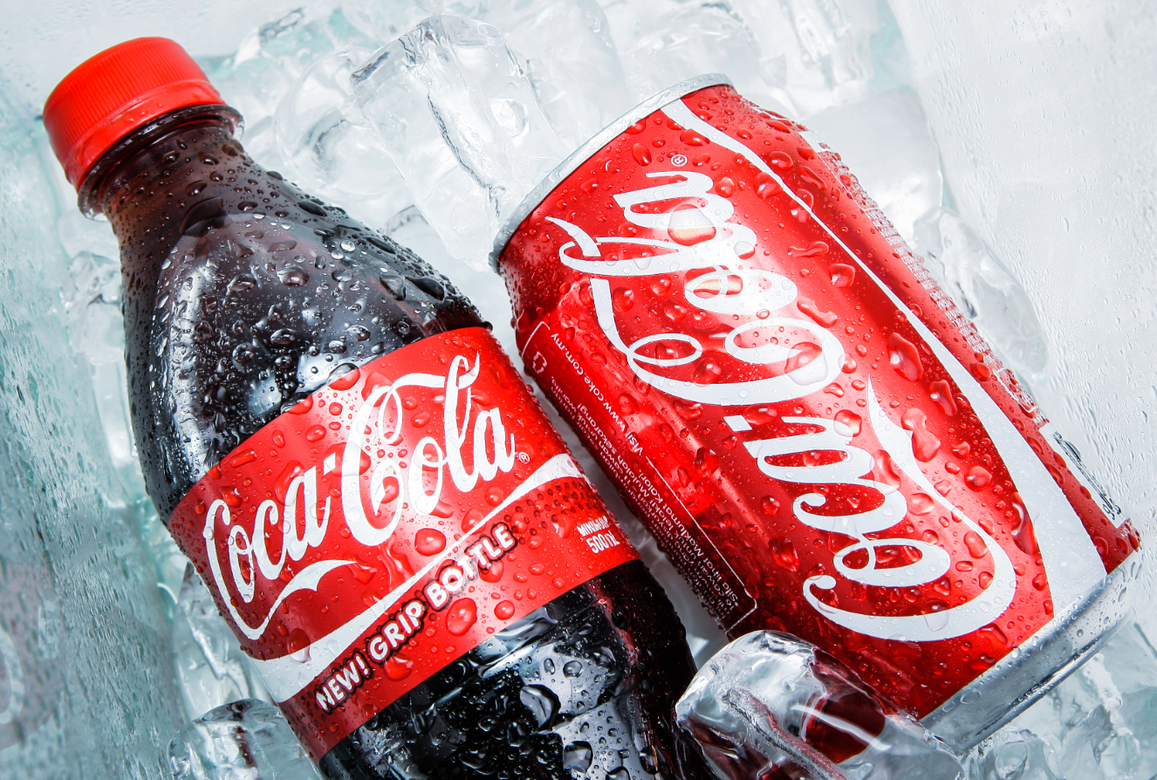
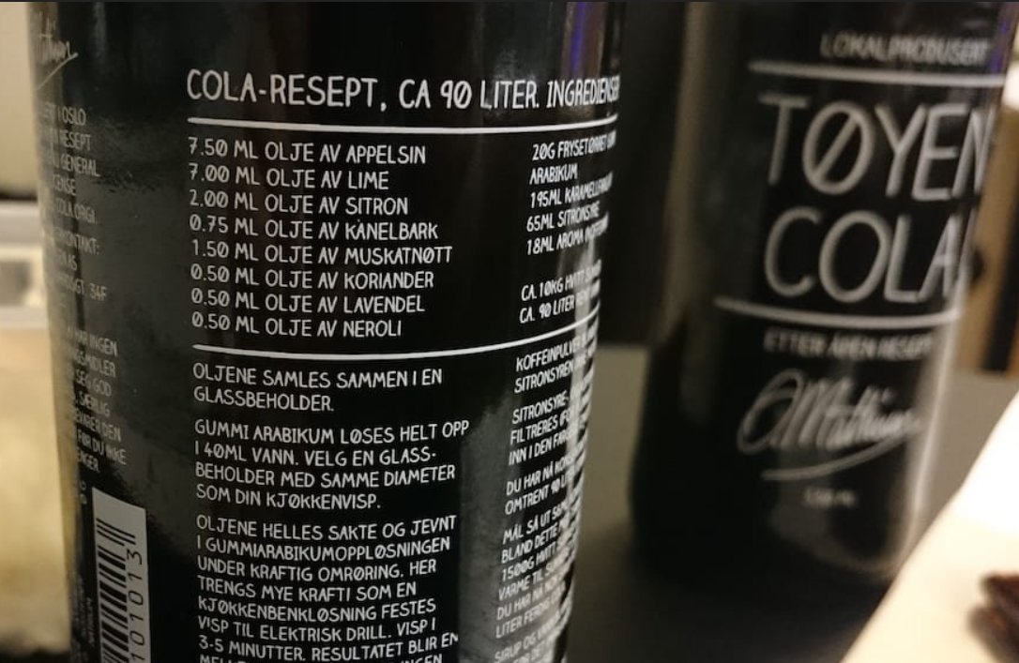
Åpen kildekode / Open source

Slide 7
Open source
Open source code
Open source hardware
Open source everything

Slide 8
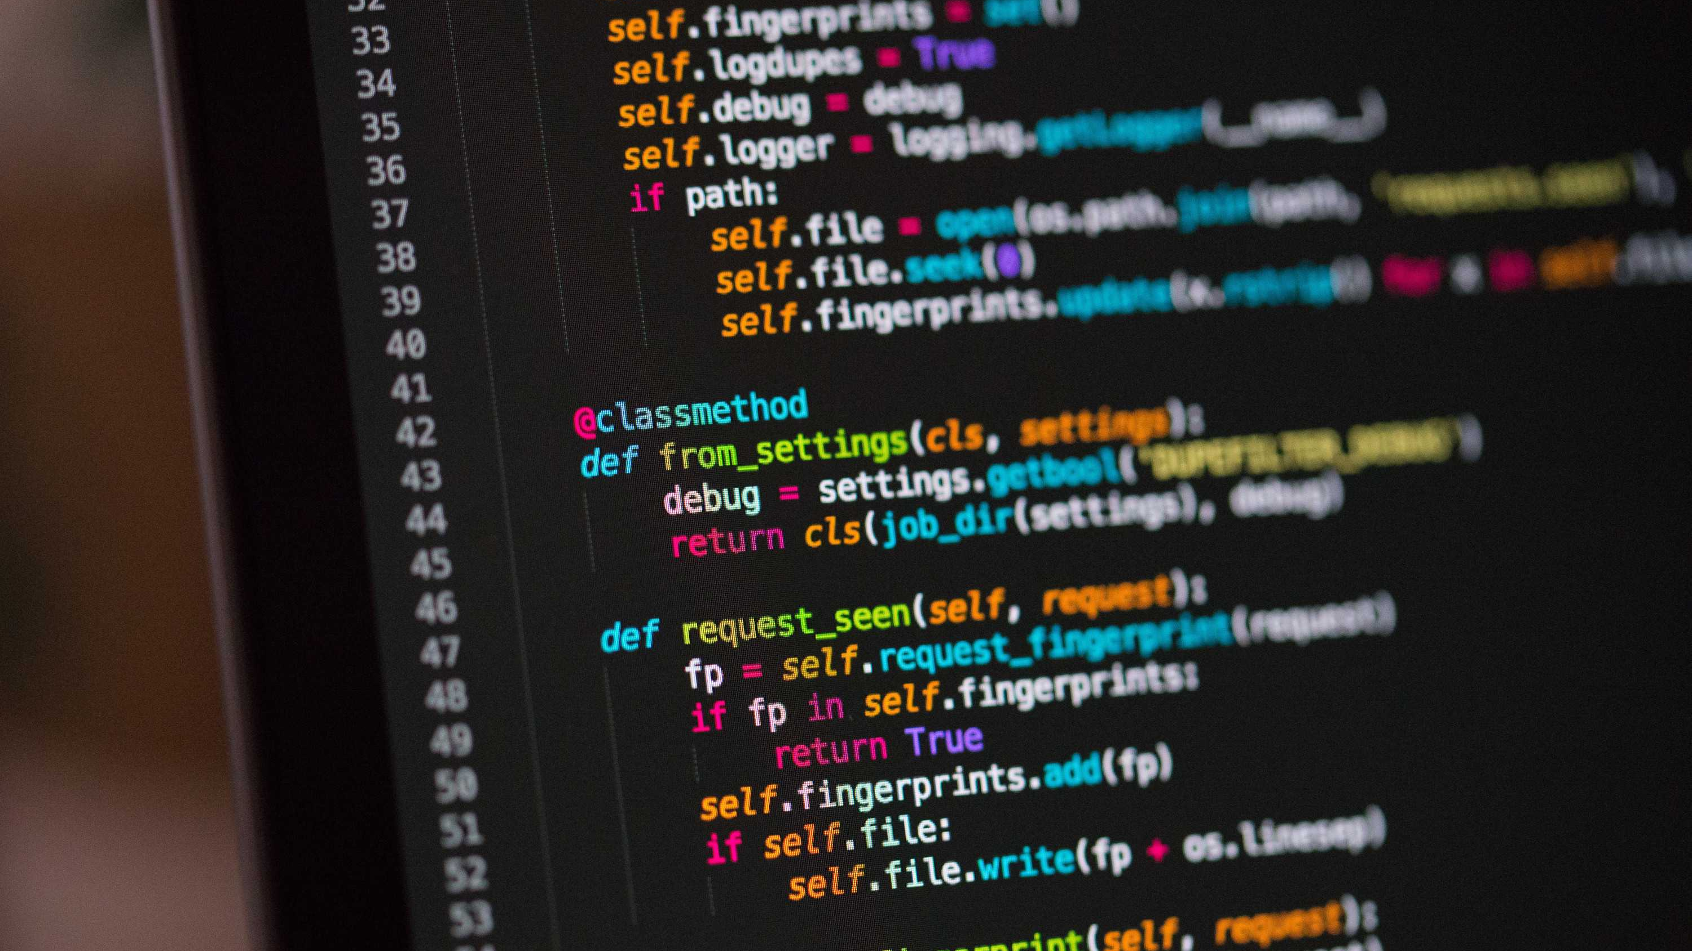
Open source code
Code review
Høyere kvalitet
Tryggere kode
Sprer kunnskap
Øker følelsen av eierskap hos de involverte
Code Reuse
Fork

Slide 9
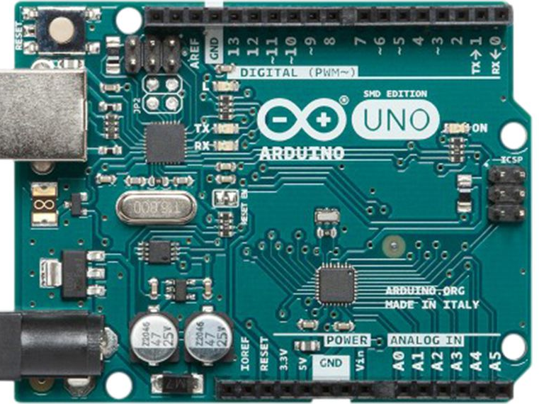
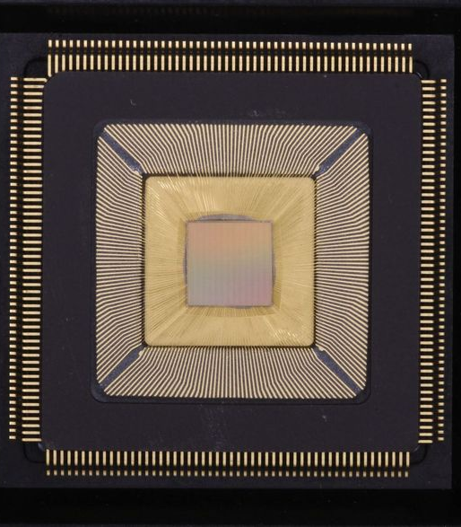
Open source hardware
Notes:
Arduino
Open source CPU
FOSH (free and open-source hardware)
OSHW Open Source Hardware

Slide 10
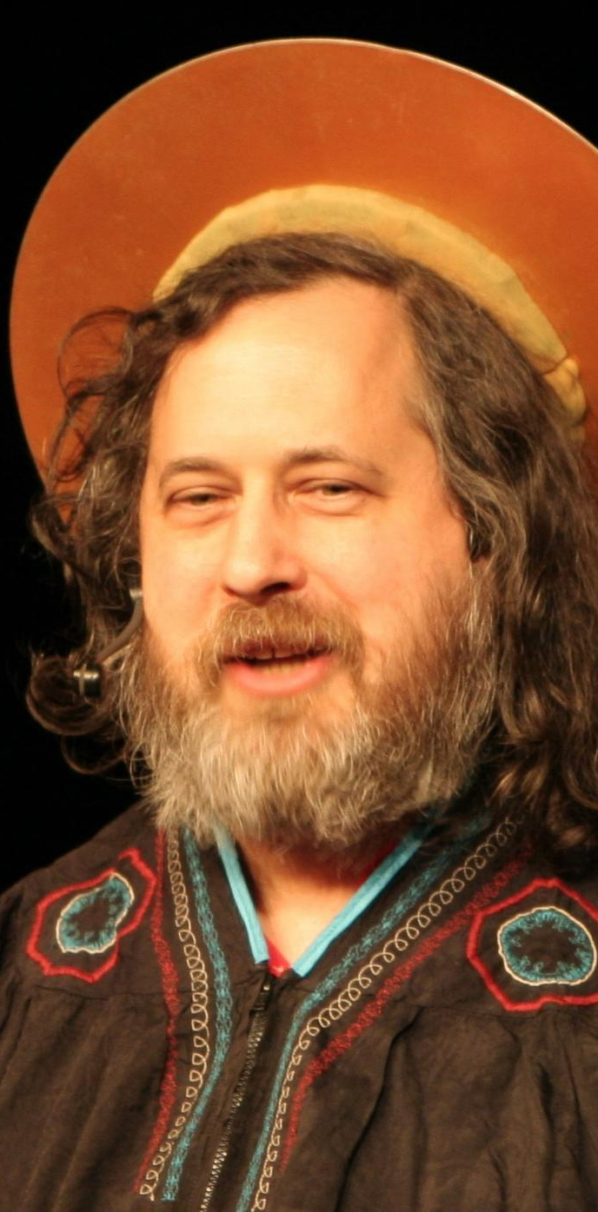
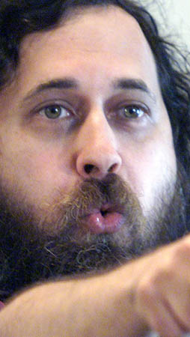
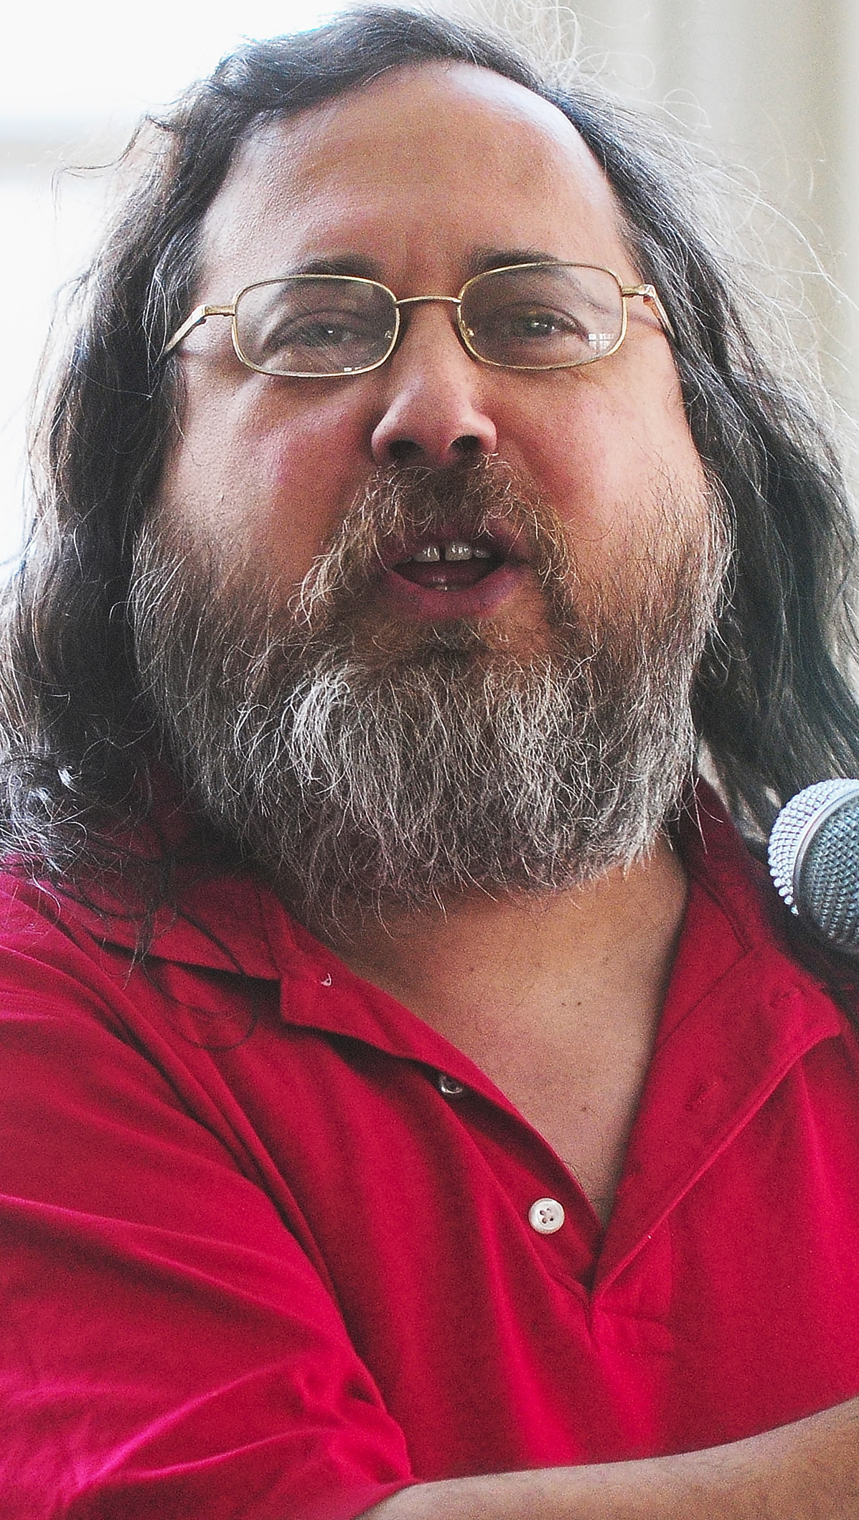
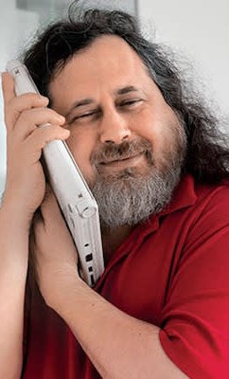
Richard Stallman
Notes:
Richard Stallman er en aktivist for free software og mannen bak GNU.
Linus Torvalds brukte GNU sine utviklingsprogrammer for å lage Linux i 1991.
Freedom 0: The freedom to use the program for any purpose.
Freedom 1: The freedom to study how the program works, and change it to make it do what you wish.
Freedom 2: The freedom to redistribute and make copies so you can help your neighbor.
Freedom 3: The freedom to improve the program, and release your improvements (and modified versions in general) to the public, so that the whole community benefits.
Thus, free software means that computer users have the freedom to cooperate with whom they choose, and to control the software they use. To summarize this into a remark distinguishing libre (freedom) software from gratis (zero price) software, the Free Software Foundation says: "Free software is a matter of liberty, not price. To understand the concept, you should think of 'free' as in 'free speech', not as in 'free beer'".^{[21]} (See Gratis versus libre.)

Slide 11
Free Software Foundation
Grunnlagt av Stallman i 1983
Sto bak GNU-prosjektet
GNU Compiler Collection (GCC)
GNU Emacs
Bourne-Again Shell (Bash)
Copyleft
«Free as in Speech, not as in Beer»
Notes:
GNU – et forsøk på å skape et komplett OS som var fritt tilgjengelig og modifiserbart av alle

Slide 12
The Four Freedoms
The freedom to run the program as you wish, for any purpose
The freedom to study how the program works, and change it so it does your computing as you wish.
The freedom to redistribute copies so you can help others
The freedom to distribute copies of your modified versions to others

Slide 13
Licenses
GNU AGPLv3
GNU GPLv3
GNU LGPLv3
Mozilla Public License 2.0
Apache License 2.0
MIT License
Boost Software License 1.0
The Unlicense
Notes:
https://choosealicense.com/licenses/

Slide 14
Hva er en “Linux distro”?
Felles : Operativ system basert på Linux kernel
Forskjellige løsninger for :
Package Management System
Desktop
Lisensiering
Support
Oppdateringsfrekvens
Notes:
https://en.wikipedia.org/wiki/Linux_distribution#/media/File:Linux_Distribution_Timeline.svg

Slide 15
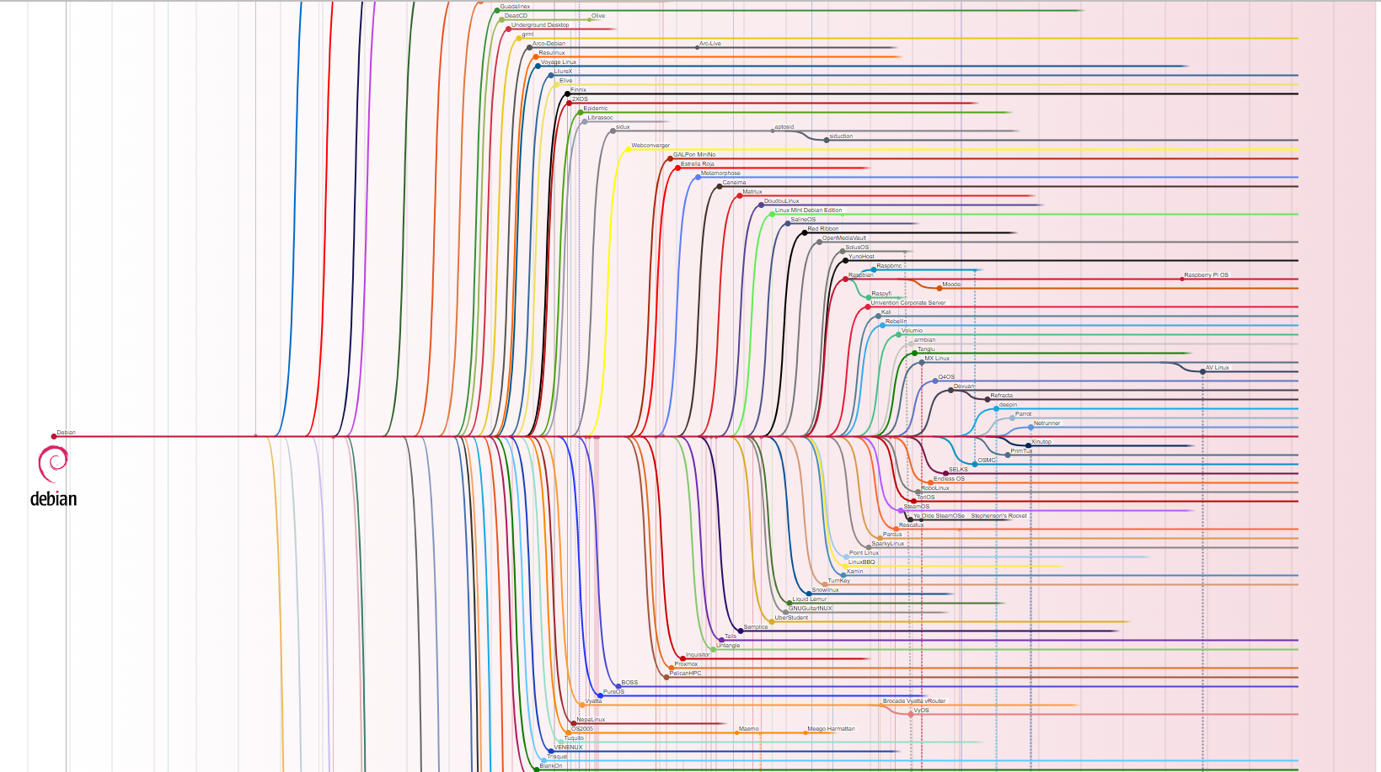
Notes:
Linux Distributions Timeline (wikimedia.org)

Slide 16
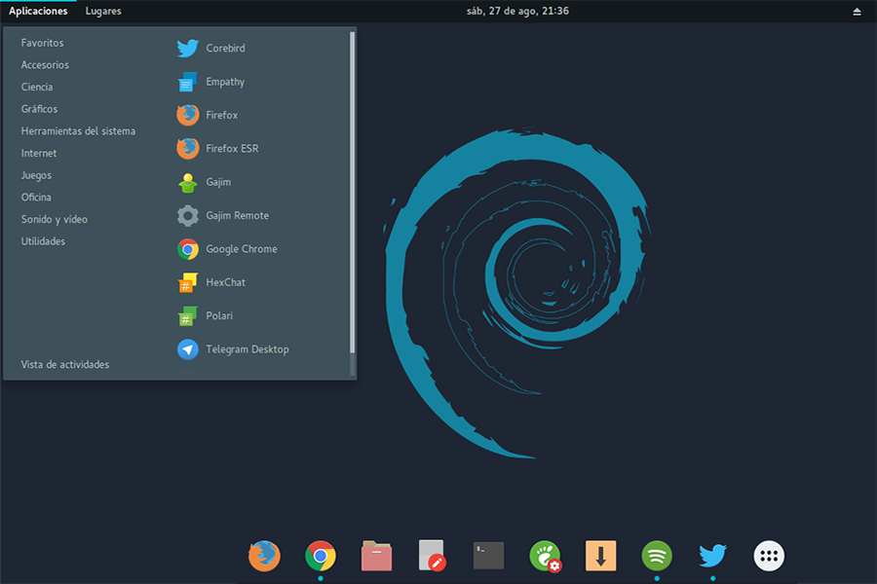
Common Linux Distributions
Debian
Notes:
Et av de tidligste Linux operativsystemene. Uavhengig utviklet fra SLS, Softlanding Linux System.
Har en triple branch løsning med unstable, testing og stable release set.

Slide 17
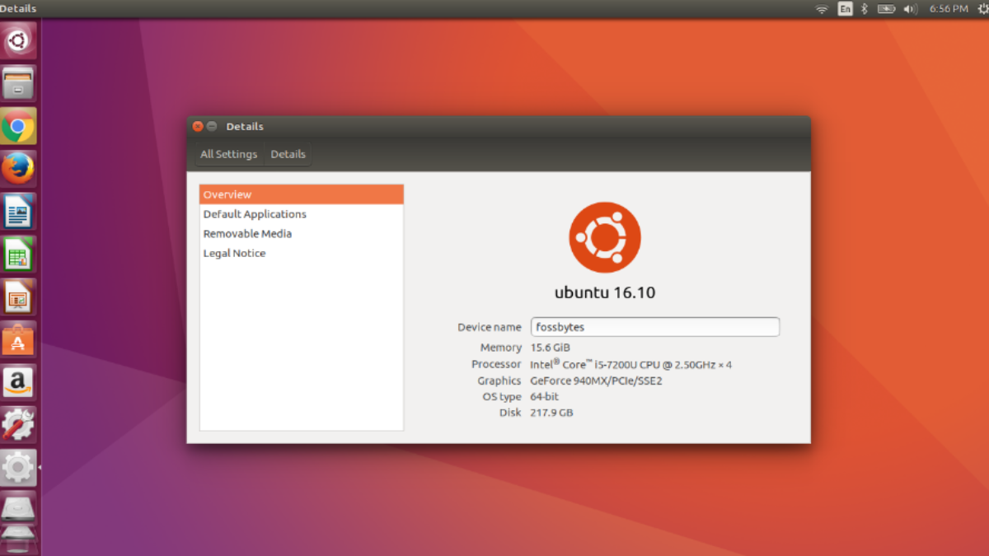
Common Linux Distributions
Ubuntu
Notes:
Populær distro, fork av Debian. Blitt mer populær. Har både betalte og gratis løsninger.
Mye brukt i cloud
Long Term Service Channel
Optimised kernels for AWS, Azure, Google, Oracle, IBM

Slide 18
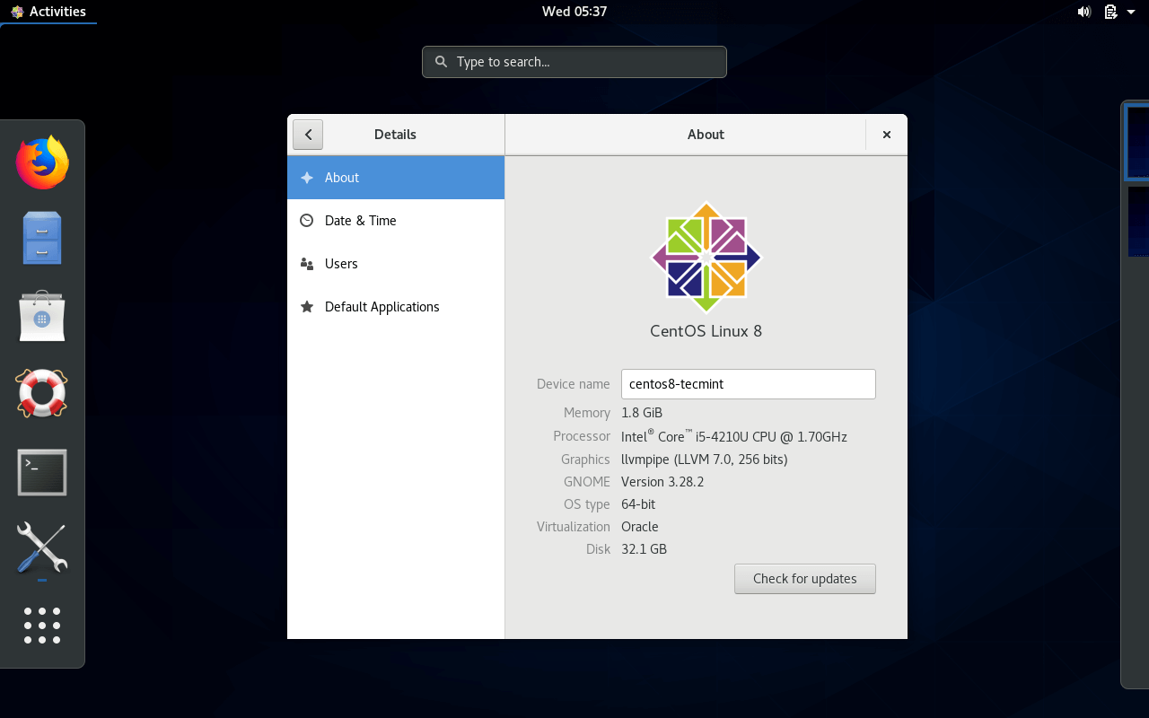
Common Linux Distributions
CentOS
Notes:
Community Enterprise Operating System
Fork av RedHat

Slide 19
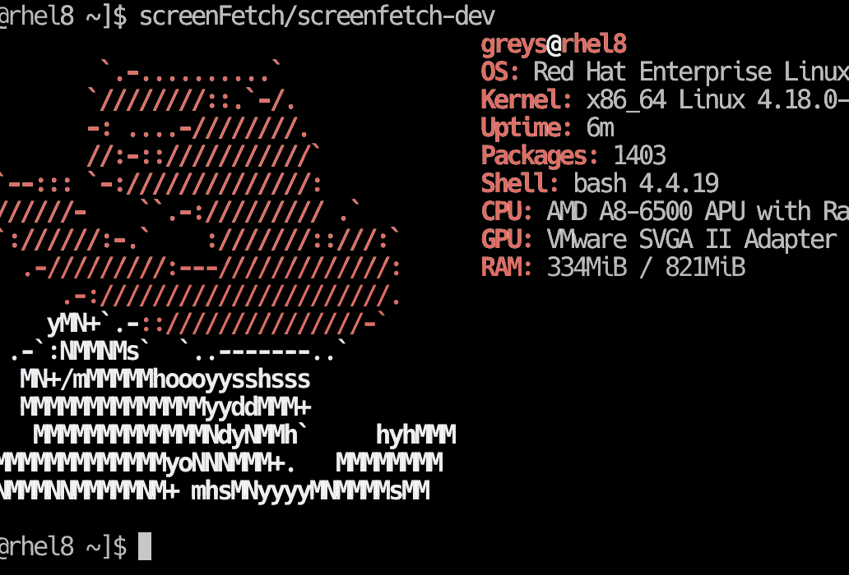

Common Linux Distributions
RedHat Enterprise Linux
Notes:
Red Hat Enterprise Linux Commercially available. Betalt. Etterfølgeren til Red Hat Linux

Slide 20
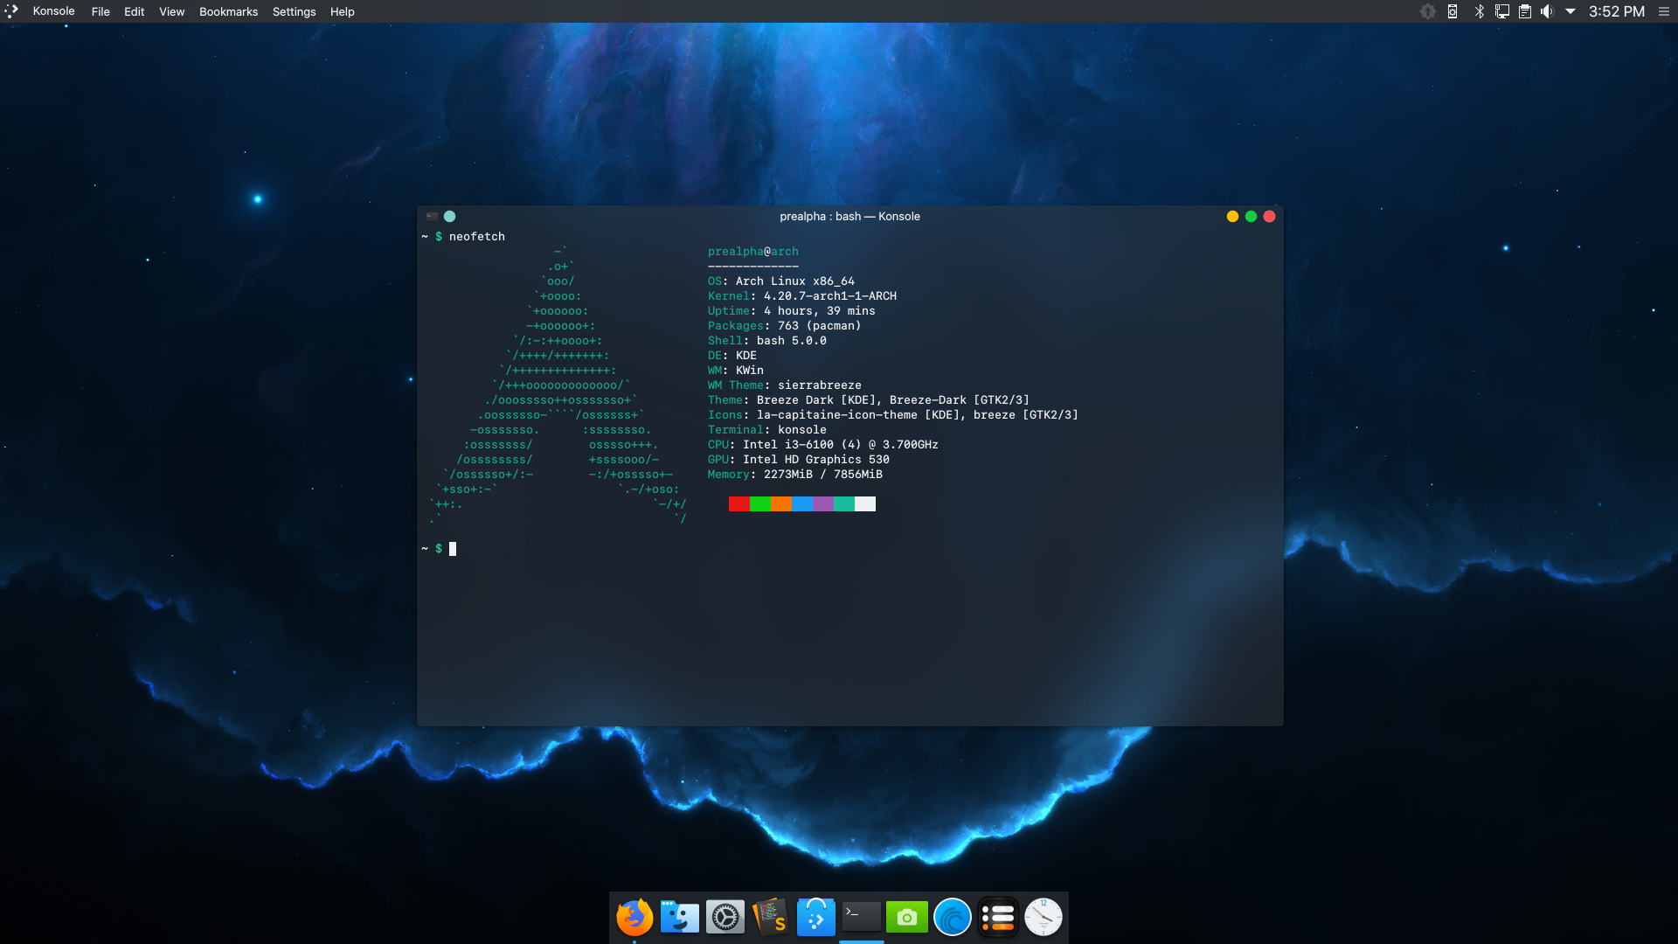
Common Linux Distributions
Arch Linux
Notes:
Populær distro som er kjent for hyppige rullende oppdateringer og en god package manager. Godt samarbeid med brukermassen og en extensive community driven Wiki.

Slide 21
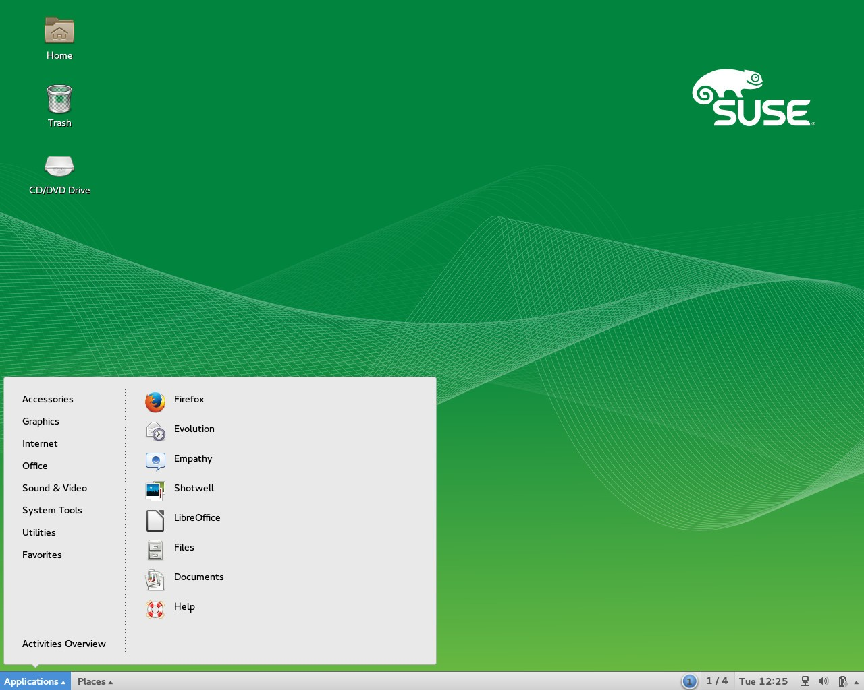
Common Linux Distributions
SUSE Linux
Notes:
Betalte pakker. Suse server og Suse desktop.
SUSE Linux Enterprise commercial
openSUSE gratis.
Fork av SlackWare og Jurix

Slide 22
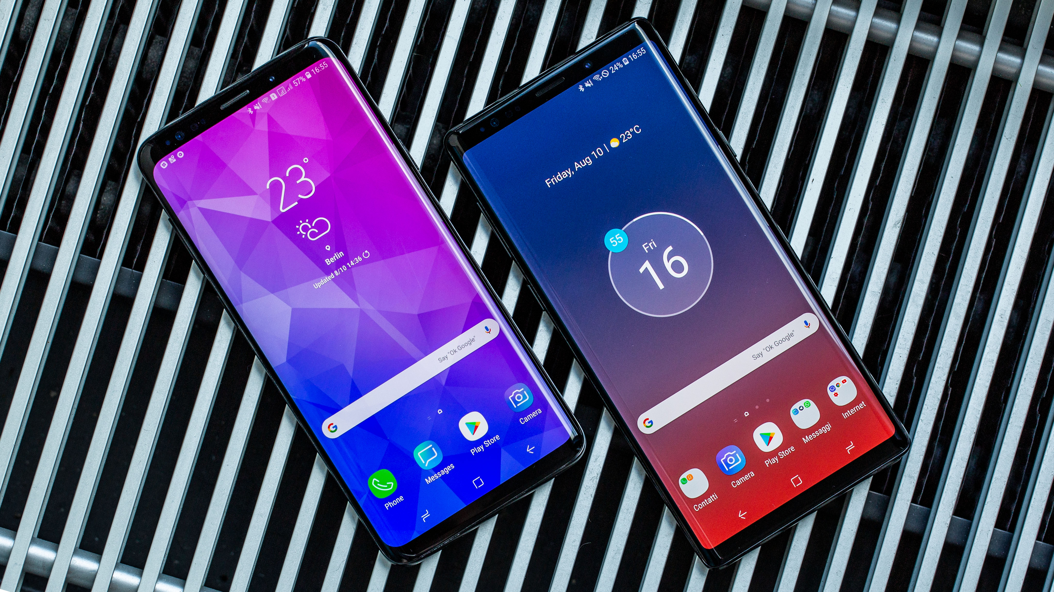
Common Linux Distributions
Android
Notes:
Bør være kjent for de fleste
Closed source

Slide 23
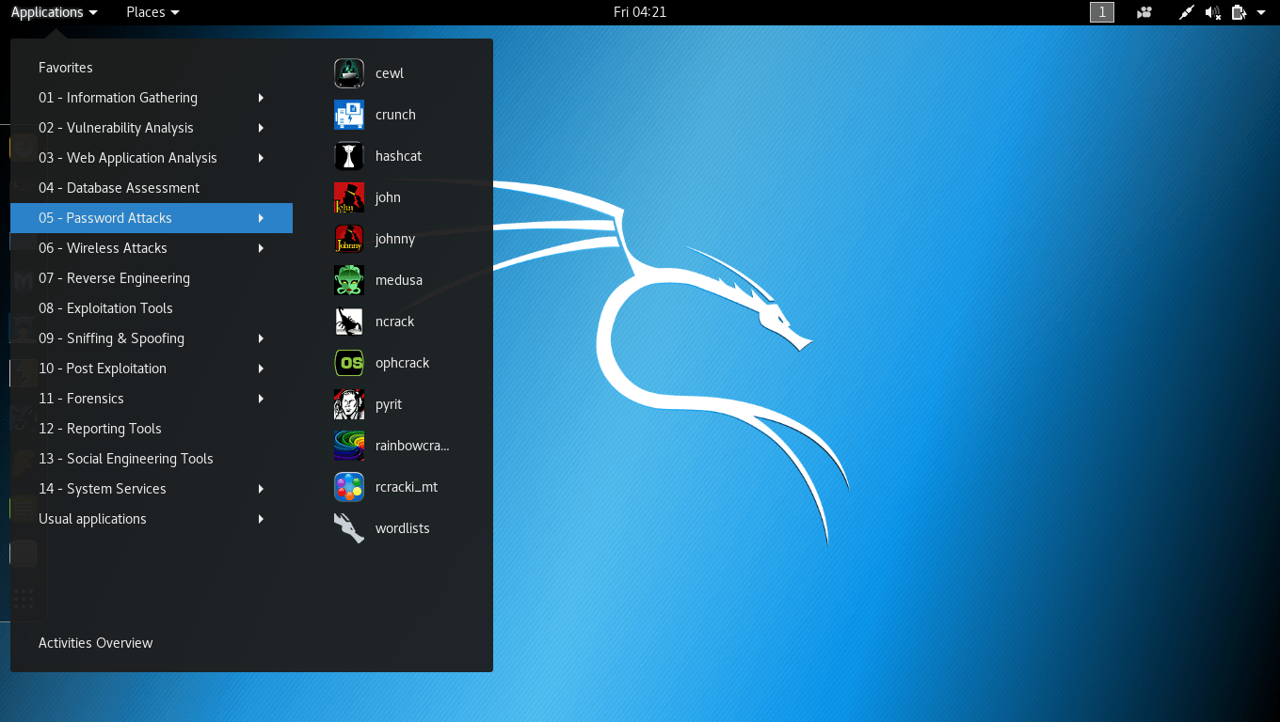
Less common Linux Distributions
Kali Linux
Notes:
Brukes til Pentesting og Etisk hacking….. Eller uetisk.
Samling verktøy laget for å bryte seg inn I ting.

Slide 24

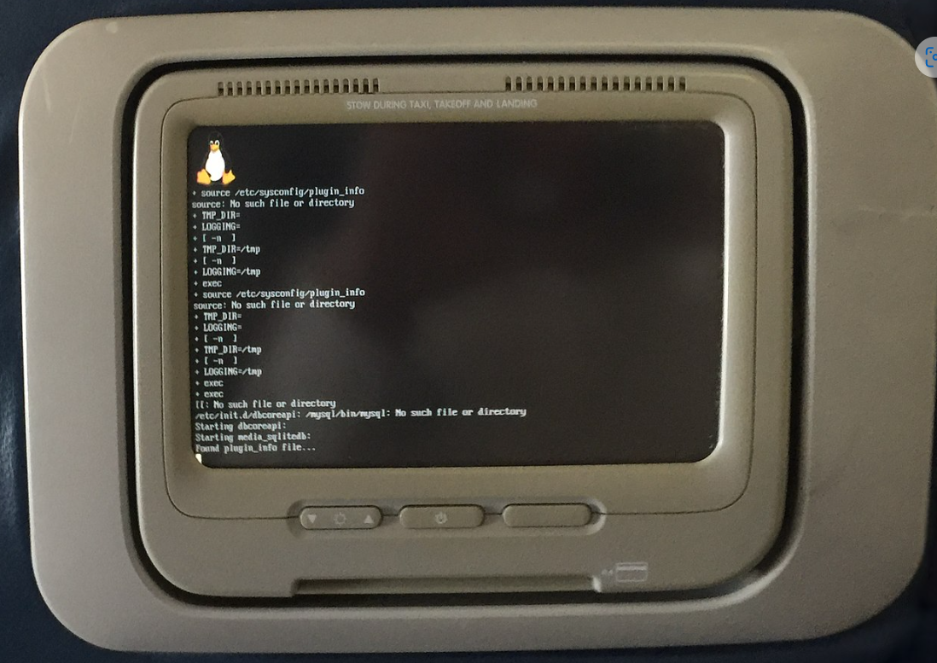
Hvor blir Linux brukt?

Slide 25

Hvor blir Linux brukt?
100 % of the worlds supercomputers
95% of the servers that run the world’s top 1 million domains are powered by Linux.
90% of all cloud infrastructure operates on Linux and practically all the best cloud hosts use it.
Routere, Tver, selvkjørende biler

Slide 26
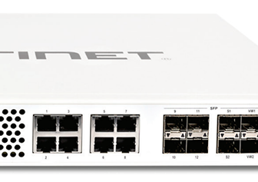
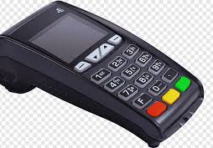
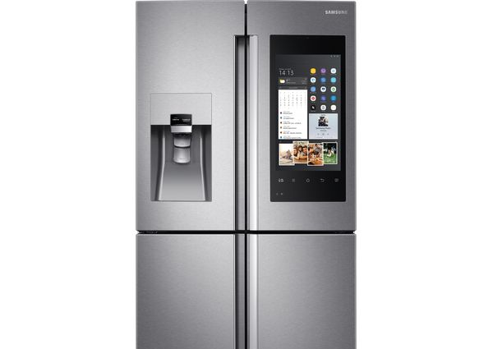
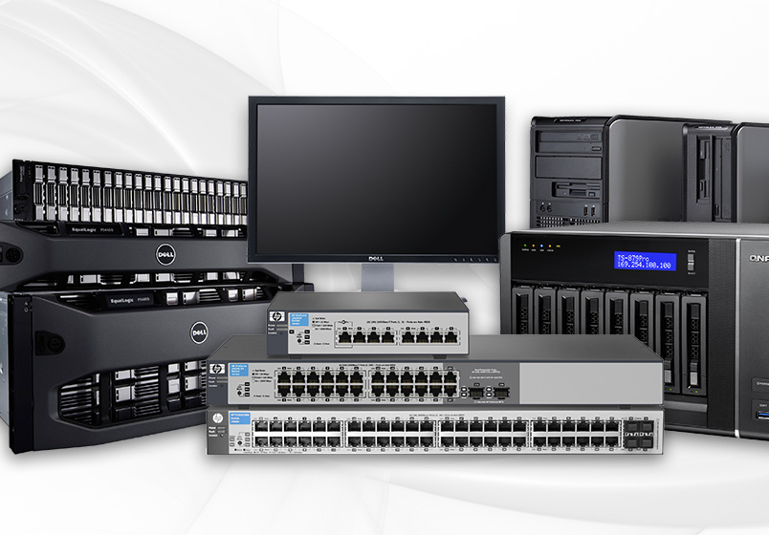
Where is Linux used
Over 80% of embedded systems (routers, switches, firewalls, refrigerators?)

Slide 27
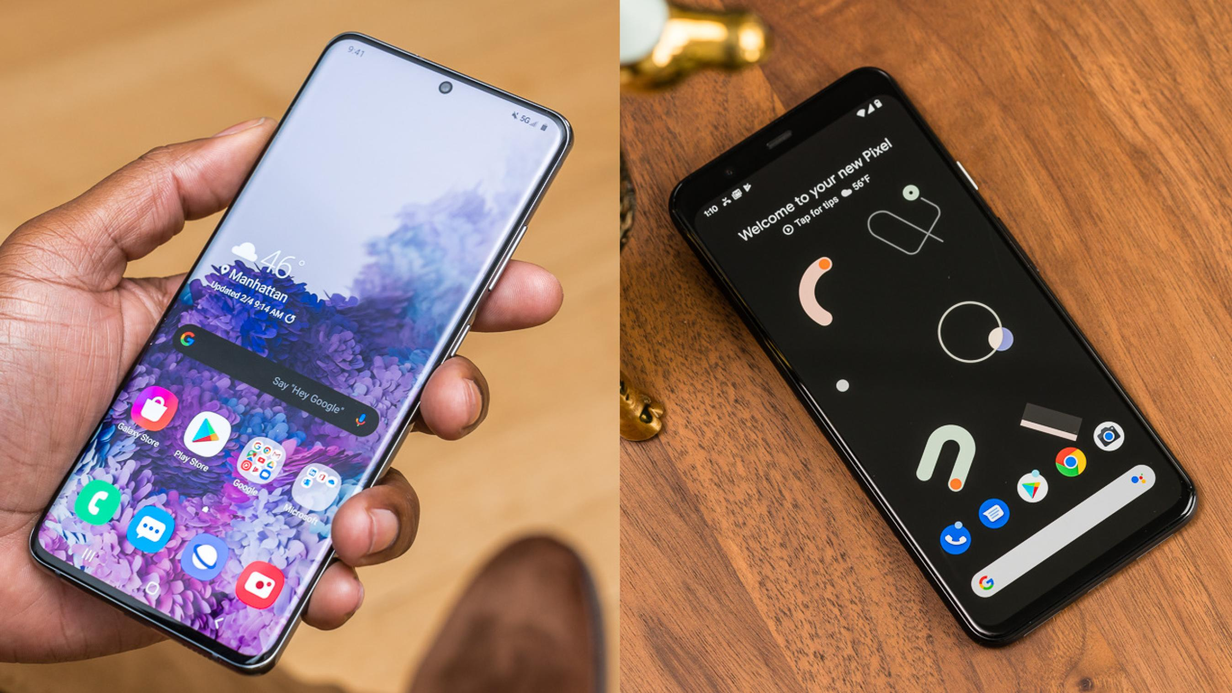

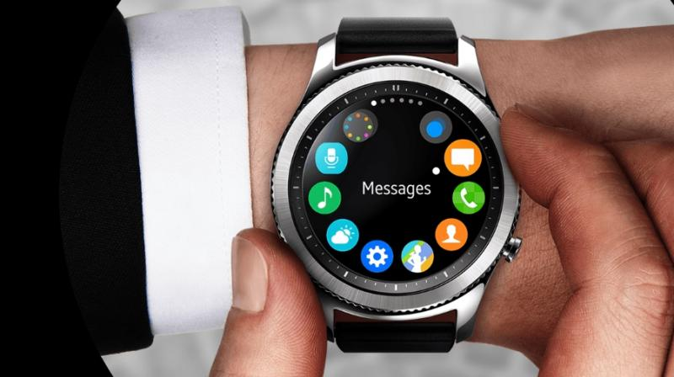
Where is Linux used
85% of all smartphones and mobile devices are based on Linux.

Slide 28
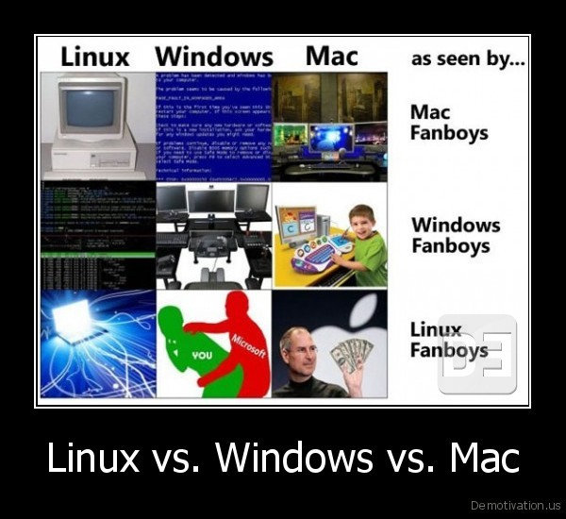

Slide 29
Differences between Windows and Linux
No C:\ drive - Only mount points
Update strategy
Usually free
Root user

Slide 30
Filsystem
I Linux er alt er en fil
Hva slags fil?
ja

Slide 31
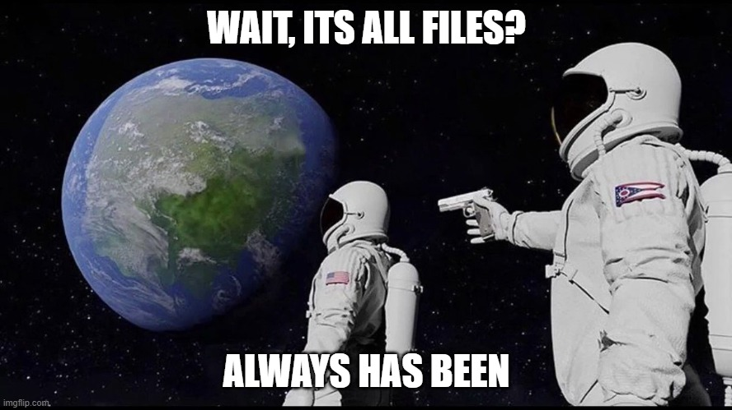

Slide 32
Bin
Binaries
Programmer og applikasjoner
Cat, ls, ping, ifconfig

Slide 33
sbin
System binaries
Standard user kommer ikke inn her
Bin for systemet

Slide 34
boot
Alt maskinen trenger for å boote
Bootloader ligger her
Vær forsiktig her!

Slide 35
Dev
Devices
Hardware
Disker, webkameraer, keyboard, mus
Drivere

Slide 36
Etc
System config
Passord og bruker info

Slide 37
Home
Personlige filer
Desktop settings
Personlige settings for applikasjoner
Kan flyttes mellom systemer

Slide 38
Lib
Library
Kreves av programmer i bin

Slide 39
Mnt
Maualy mounta enheter
Usb, eksterne drivere

Slide 40
Media
Som mnt, men automatisk

Slide 41
opt
Optional
Manuelt intallert programvare fra vendors
VPN software
Selvlagd software

Slide 42
proc
Sudo filer om systemprosesser
CPU info
Uptime

Slide 43
root
Root bruker’s home folder

Slide 44
run
Kjører i ram
Early processes

Slide 45
srv
Server info
Resusser som skal deles ut til brukere

Slide 46
sys
System files
Lages hver gang systemet booter

Slide 47
tmp
Temporary
Her lagres midlertidige filer
Lagd av prosesser som kjører

Slide 48
usr
User
Brukerspesefike filer

Slide 49
var
Variable size
Filer som kommer til å øke i størrelse
Databaser og logfiler

